Slide 1
Тема выступления: Влияние количества интервалов разбиения на корректность определения закона распределения случайной величины
Автор: Маскаль П.И.
Группа: КЭ-413
Руководитель: Лапин А.П.
Челябинск 2022

Slide 2
Актуальность
Одним из видов закона распределения являются гистограммы плотности вероятностей.
Если же необходимо определить функцию распределения выборки данных, то для этого сначала следует определить его тип с помощью различных критериев.
И в первом и во втором случае построения закона распределения выборку данных необходимо разбить на интервалы. Существует множество рекомендаций по разбиению, и каждый из них дает разный результат.
Правильное установление интервалов способствует более точному использованию методов математической статистики.

Slide 3
Цель и задачи
Цель исследования: изучение влияния количества интервалов разбиения размаха выборки на корректность определения закона распределения случайной величины (СВ).
Задачи исследования:
рассмотреть алгоритм обработки результатов измерений при определении закона распределения случайной величины;
исследовать влияние количества интервалов разбиения размаха выборки на правильность определения вида закона распределения.

Slide 4
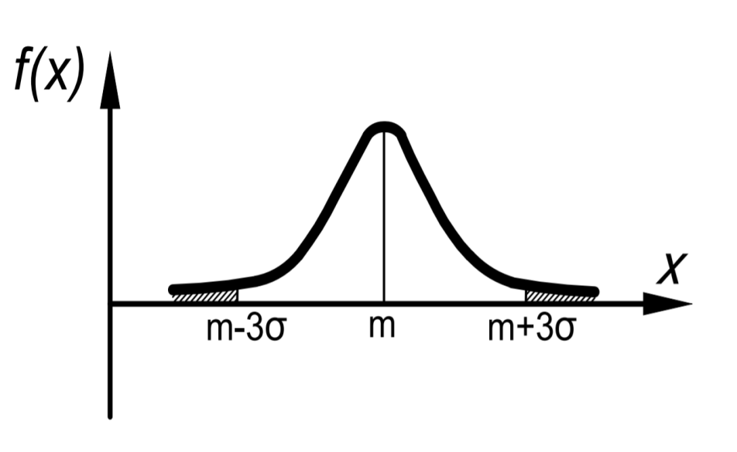
ЗАКОН РАСПРЕДЕЛЕНИЯ Нормальный закон распределения
Нормальный закон распределения (НЗР) характеризуется двумя параметрами $m$, $σ$. Плотность вероятности определяется как:
$f(x)=\frac{1}{σ\sqrt{2π}}e^{\frac{−{(x−m)}^{2}}{2σ^{2}}},$ (1)
где $m$ – математическое ожидание;
$σ$ – СКО.
Рисунок 1 – График плотности вероятности НЗР
Источник: (Хастлинг, Н. Справочник по статистическим распределениям / Н. Хастлинг, Дж. Пикок; пер. с англ. А.К, Звонкина. М.: Статистика, 1980. – 95 с.)
Notes:
Кристалинский, В. Р. Теория вероятностей в системе Mathematica: учебное пособие / В. Р. Кристалинский. – Санкт-Петербург: Лань, 2018. – 136 с.
Хастлинг, Н. Справочник по статистическим распределениям / Н. Хастлинг, ДЖ. Пикок; пер. с англ. А.К, Звонкина. М.: Статистика, 1980. – 95 с.

Slide 5
АЛГОРИТМ ОБРАБОТКИ ДАННЫХ
Дана выборка, состоящая из n значений случайной величины:
(𝑥₁,𝑥₂,…,𝑥_{𝑖},…,𝑥_{𝑁}).
Гипотеза H0: закон распределения случайной величины – F(x).
Определение размаха выборки
𝑅=𝑥_{𝑚𝑎𝑥} − 𝑥_{𝑚𝑖𝑛} , (2)
где 𝑅 ‒ размах выборки;
𝑥_{𝑚𝑎𝑥} ‒ максимальное значение в выборке;
𝑥_{𝑚𝑖𝑛} ‒ минимальное значение в выборке.
Разбиение на интервалы
Весь размах выборки делится на k интервалов.

Slide 6
АЛГОРИТМ ОБРАБОТКИ ДАННЫХ
Нахождение ширины интервала ℎ
$h=\frac{x_{max}−x_{min}}{k}$. (3)
Нахождение границ интервалов
$x_{i+1}^{′}=x_{min}+h∙i.$ $i=\overline{1,k}$ (4)
$x_{min}=x_{1}^{′}.$ (5)
Определение частоты попадания СВ в интервал, равное количеству элементов выборки внутри интервала
Нахождение относительных частот попадания СВ в интервал
$p_{i}=\frac{m_{i}}{N}$. (6)
Нахождение относительных накопленных частот СВ в интервал
$\hat{p_{i}}=\sum_{j=1}^{i}{\frac{m_{j}}{N}}$. (7)
Проверка нулевой гипотезы по критерию Пирсона

Slide 7
АЛГОРИТМ ОБРАБОТКИ ДАННЫХ Применение критерия χ²-Пирсона
Вероятность попадания случайной величины в интервал [$x_{i}$; $x_{i+1}$]
$\hat{p_{i}}=P\left(x_{i}<X<x_{i+1}\right)=F\left(x_{i+1}\right)−F\left(x_{i}\right)=F\left(U_{i+1}\right)−F\left(U_{i}\right),$ $i=\overline{1,k}$ (8)
где $U_{i+1}=\frac{x_{i+1}−m}{σ}$,$U_{i}$ $=\frac{x_{i}−m}{σ}$ – нормированные границы интервалов.
Значение критической статистики:
$χ^{2}=\sum_{i=1}^{k}{\frac{{{(m}_{i}−n∙\hat{p_{i}})}^{2}}{n∙\hat{p_{i}}}},$ $i=\overline{1,k}$ (9)
где k – количество интервалов;
$m_{i}$ – количество элементов, попавших в i-й интервал;
$\hat{p_{i}}$– теоретическая вероятность попадания случайной величины в i-й интервал;
$χ^{2}$ – критическая статистика.
Условием принятия гипотезы о виде закона распределения СВ как не противоречащей экспериментальным данным, является выполнение соотношения:
$χ^{2}<χ_{f,p}^{2},$ (10)
где $χ_{f,p}^{2}$ – критическое значение распределения;
$f=k−3$ – число степеней свободы при работе с НЗР;
$p$ – уровень значимости.

Slide 8
АЛГОРИТМ ОБРАБОТКИ ДАННЫХ χ²-критерий Пирсона
Для применения критерия Пирсона необходимо найти функцию распределения закона случайной величины.
Приближенная формула функции распределения стандартного нормального закона распределения (ист., с. 729):
$F(U)=1−\frac{1}{2}{\left(1+a_{1}∙U+a_{2}∙U^{2}+a_{3}∙U^{3}+a_{4}∙U^{4}\right)}^{−4 }$, (11)
где $U$ – нормированные границы интервалов;
${ a}_{1}=0,196854$;
${ a}_{2}=0,115194$;
${ a}_{3}=0,000344$;
${ a}_{4}=0,196527$.
Источник: (Абрамовиц, М. Справочник по специальным функциям / Милтон Абрамовиц, Ирен Стиган; пер. с англ. В.А. Диткина, Л.Н. Кармазина. – М.: Наука, 1979. – 832 с.)

Slide 9
ПРИМЕНЕНИЕ АЛГОРИТМА Рекомендации по выбору количества интервалов
Таблица 1 - Количества интервалов для выборки из 200 элементов
Номер рекомендации | Выбор количества интервалов | n = 200 | Источник
1 | n = 40…100, k = 7…9; n = 100…500, k = 8…12; n = 500…1000, k = 10…16. | 8…12 | Мажуль, И.И. Введение в теорию вероятностей: учебное пособие / И.И. Мажуль. — Новосибирск : НГТУ, 2017. — 204 с.
2 | Формула Стерджесса $\text{k}\text{=}\text{1}\text{+}\text{3,332}lg(n$) | 8 | Лукьяненко, И.С. Статистика : учебное пособие / И.С. Лукьяненко, Т.К. Ивашковская. — 2-е изд., перераб. и доп. — СпБ: Лань, 2021. — 200 с.
3 | Формула Брукса и Каррузера $$k≤5lg(n)$$ | $$≤12$$ | Гродзенский, С.Я. Средства и методы управления качеством: учебное пособие / С.Я. Гродзенский, Я.С. Гродзенский, А.Н. Чесалин. – М.: , 2019. – 125 с.
4 | $$k=\sqrt{n}$$ | 14 | Новицкий, П.В. Оценка погрешностей результатов измерений / П.В. Новицкий, И.А. Зограф. – 2-е изд., перераб. и доп. Ленинград: Энергоатомиздат, 1991. – 304 с.
5 | $$k=4lg(n)$$ | 9
6 | $$k=5lg\left(\frac{n}{10}\right)$$ | 7
Notes:
Первый способ:
Мажуль, И. И. Введение в теорию вероятностей : учебное пособие / И. И. Мажуль. — Новосибирск : НГТУ, 2017. — 204 с.
Второй способ:
Гродзенский, С. Я. Средства и методы управления качеством : учебное пособие / С. Я. Гродзенский, Я. С. Гродзенский, А. Н. Чесалин. – М.: , 2019. – 125 с.
4 Шторм, Р. Теория вероятностей. Математическая статистика. Статистический контроль качества. - М.: Мир, 1970. - 368 с.
5 Таушанов З., Тонева Е., Пенова Р. Вычисление энтропийного коэф­фициента при малых выборках // Изобретательство, стандартизация и качество, 1973. № 5. - София.
6 Тонева Е. Аппроксимация распределений погрешности средств из­ме­рений // Измерительная техника, 1981. № 6. - С. 15-16.

Slide 10
ПРИМЕНЕНИЕ АЛГОРИТМА Применение алгоритма обработки данных
Таблица 2– Исходная выборка из 200 элементов
-1,752 | -0,933 | 0,512 | 0,284 | -1,776 | 0,263 | -0,441 | -1,215 | 1,2 | -0,743
-0,329 | 0,130 | -0,882 | 0,039 | -1,033 | -0,578 | -0,852 | 0,675 | 0,131 | 0,894
-1,256 | 0,634 | 0,490 | -0,518 | 1,977 | 1,612 | -1,446 | 1,621 | 2,502 | -0,028
0,318 | 0,899 | -1,304 | 1,351 | 0,014 | -0,148 | -0,605 | 0,394 | 0,344 | 1,119
1,531 | 1,409 | -0,266 | 1,473 | 0,702 | -0,383 | -0,348 | -1,447 | -1,06 | -0,598
0,349 | -0,883 | 0,757 | 0,889 | -0,435 | -1,007 | 1,018 | 2,199 | -0,909 | 0,279
-0,958 | -0,095 | -0,361 | 0,300 | -0,816 | -0,414 | 0,963 | -0,321 | -1,695 | 2,241
-0,059 | 0,229 | 0,194 | 0,339 | 1,131 | 0,638 | -0,004 | -0,540 | -0,666 | 0,83
0,415 | 0,129 | -1,078 | -0,206 | 0,656 | -0,186 | 2,504 | -0,037 | -0,838 | 0,267
-1,084 | 0,367 | 0,529 | 1,392 | 0,061 | 0,507 | -0,847 | 0,185 | -0,866 | -0,156
-0,291 | -0,450 | -0,702 | -0,509 | -0,044 | 0,986 | -0,866 | -0,475 | -0,498 | 0,779
0,085 | -0,244 | 0,472 | 1,420 | 1,807 | 0,439 | 0,489 | -1,21 | -1,202 | -0,78
1,701 | 0,072 | 0,429 | -0,782 | 0,342 | -0,192 | 0,097 | 0,183 | -0,057 | -0,954
-1,087 | 1,028 | -0,664 | -0,429 | -2,510 | -0,132 | 0,379 | 0,526 | -1,354 | 0,705
-0,443 | 1,730 | -0,592 | -1,266 | 1,071 | 0,167 | 0,192 | 0,495 | -1,441 | -0,361
-0,292 | -0,056 | 1,443 | 0,627 | -1,220 | 0,883 | -0,842 | 1,297 | -1,59 | -0,734
0,248 | -1,488 | -1,515 | -1,165 | -0,060 | -0,400 | 0,065 | -1,613 | 0,987 | 1,365
-0,539 | -0,078 | -1,209 | 0,819 | -0,764 | -1,440 | 1,420 | 1,241 | 0,441 | 1,297
-1,382 | -2,361 | -1,043 | -0,261 | 0,079 | -0,385 | 0,426 | -1,016 | 0,637 | -0,142
0,318 | -0,992 | 0,278 | 0,409 | -0,964 | -1,414 | -1,191 | -0,09 | -1,116 | -1,387
Нормальный закон распределения с параметрами (0;1) (ист., с. 371).
Источник: (Большев, Л.Н. Таблицы математической статистики. / Л.Н. Большев, Н.В. Смирнов. – М. Наука, 1983. – 416 с.)

Slide 11
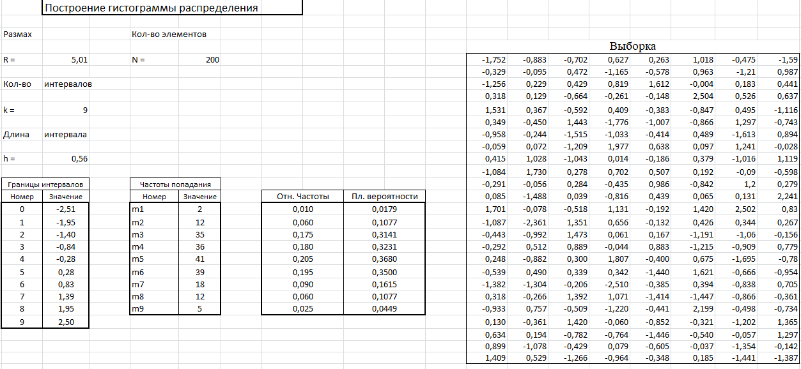
ПРИМЕНЕНИЕ АЛГОРИТМА Расчет относительных частот вероятности
Рисунок 2 – Расчет параметров исследуемой выборки для k = 9

Slide 12
ПОДТВЕРЖДЕНИЕ ГИПОТЕЗЫ Нахождение критической статистики
Рисунок 3 – Расчет теоретического распределения для k = 9

Slide 13
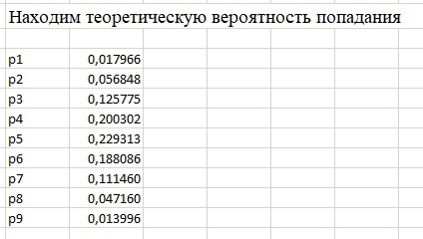
ПОДТВЕРЖДЕНИЕ ГИПОТЕЗЫ Нахождение критической статистики
Рисунок 4 – Расчет теоретической вероятности попадания в интервал для k = 9

Slide 14
ПОДТВЕРЖДЕНИЕ ГИПОТЕЗЫ Нахождение критической статистики
Рисунок 5 – Условие принятия нулевой гипотезы для k = 9

Slide 15
ПОДТВЕРЖДЕНИЕ ГИПОТЕЗЫ Нахождение критической статистики
Таблица 3– Результаты эксперимента по изменению количества интервалов для исходной выборки
Количество интервалов | Количество степеней свободы , f | Критическая статистика, $$χ^{2}$$ | Квантили распределения для различных уровней значимости, $χ_{f,p}^{2}$ |  |  | Выполнение условия принятия гипотезы $χ^{2}<χ_{f,p}^{2}$
 |  |  | p=0,01 | p=0,05 | p=0,1
6 | 3 | 6,505 | 11,345 | 7,815 | 6,251 | Состоятельно на уровнях p=0,01; p=0,05
7 | 4 | 5,798 | 13,277 | 9,488 | 7,779 | На всех уровнях
8 | 5 | 4,901 | 15,086 | 11,070 | 9,326 | На всех уровнях
10 | 7 | 8,208 | 18,475 | 14,067 | 12,017 | На всех уровнях
12 | 9 | 11,987 | 21,666 | 16,919 | 14,684 | На всех уровнях
14 | 11 | 15,245 | 24,725 | 19,675 | 17,275 | На всех уровнях
16 | 13 | 17,593 | 27,688 | 22,362 | 19,812 | На всех уровнях
18 | 15 | 20,406 | 30,578 | 24,996 | 22,307 | На всех уровнях
20 | 17 | 19,941 | 33,409 | 27,587 | 24,769 | На всех уровнях
22 | 19 | 20,243 | 36,191 | 30,144 | 27,204 | На всех уровнях
24 | 21 | 20,412 | 38,932 | 32,671 | 29,615 | На всех уровнях
26 | 23 | 27,256 | 41,638 | 35,172 | 32,007 | На всех уровнях
28 | 25 | 31,826 | 44,314 | 37,652 | 34,382 | На всех уровнях

Slide 16
ЗАКЛЮЧЕНИЕ
В результате проделанной работы можно сделать следующие выводы:
при уменьшении количества интервалов до значения, меньше рекомендуемого, нулевая гипотеза перестает подтверждаться на одном из уровнях значимости. Шестая рекомендация дает значение наименьшего количества интервалов разбиения (n = 7) для полного подтверждения нулевой гипотезы;
при количестве интервалов, соответствующим с первой по пятую рекомендациям критическая статистика отдалена от граничных значений (квантилей) примерно на одинаковую величину.
при большом количестве интервалов (n ≥ 18) значение критической статистики практически не изменяется при k = 18-22, после чего начинает резко возрастать.

Slide 17
Спасибо за внимание!

